Slide 1
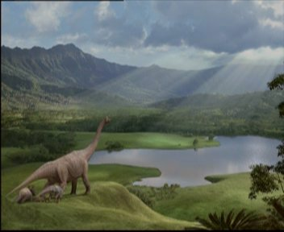
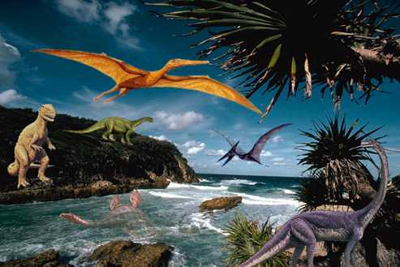
31 恐龙的灭绝

Slide 2
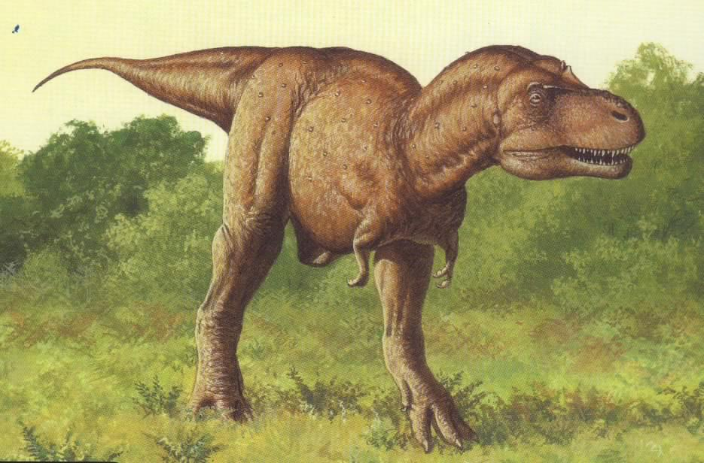
最大的肉食龙：霸王龙。龙身长达14米，体重8吨。

Slide 3
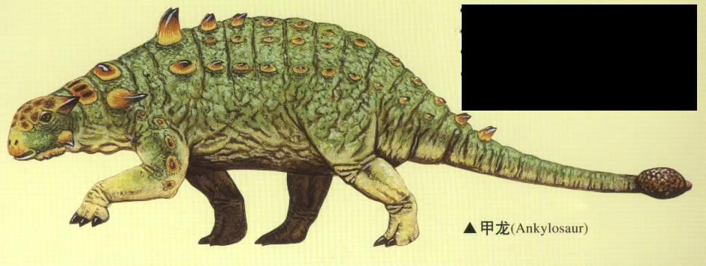
最宽的龙：甲龙。它是恐龙世界中的爬行坦克车，大约宽5米。

Slide 4
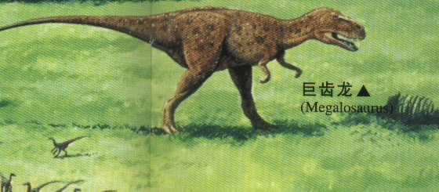
最聪明的龙：巨齿龙，脑袋是最大，感觉器官非常发达，被认为是最聪明的恐龙。

Slide 5
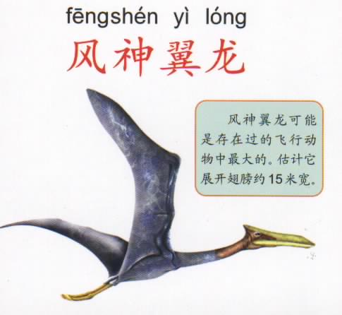

Slide 6
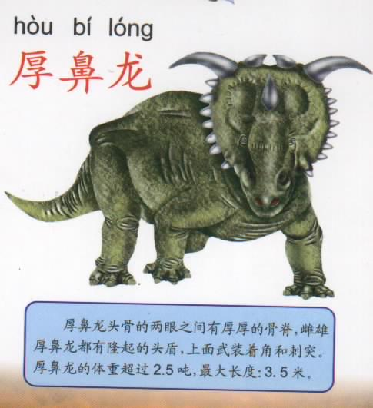

Slide 7
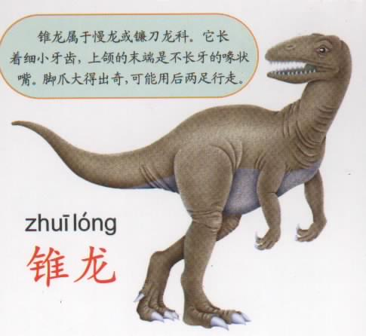

Slide 8
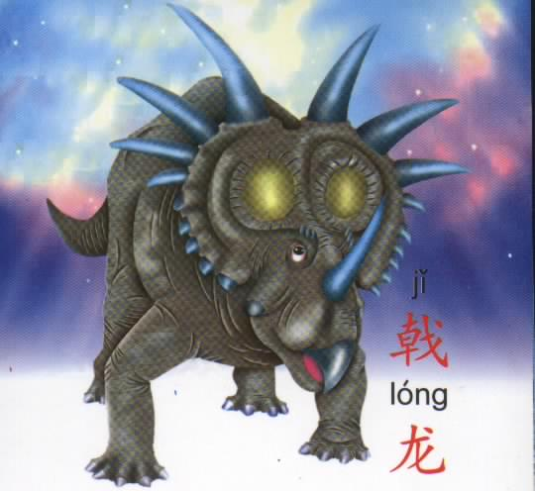

Slide 9
p nɡ
庞大

Slide 10


Slide 11
我们人类只有三四百万年的历史,恐龙却在地球上生活了大约两亿年.
人类的历史与恐龙的历史相比,可就短多了.但是,庞大的恐龙为什么会消失了呢?

Slide 12
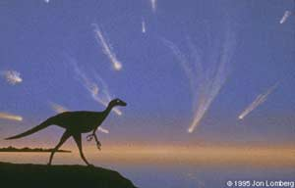
两亿年：
200000000年
三百万：
3000000年

Slide 13
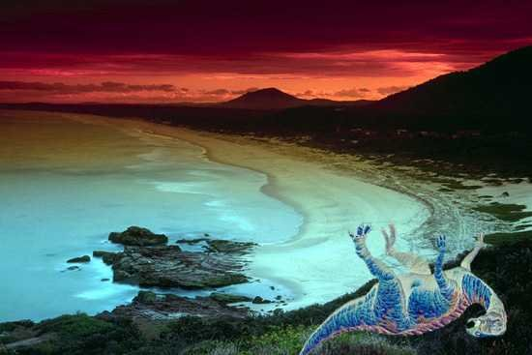
恐龙为什么会灭绝？

Slide 14
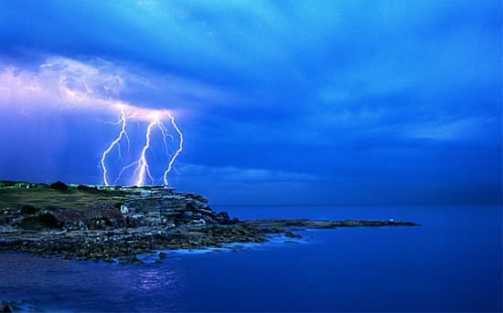

Slide 15
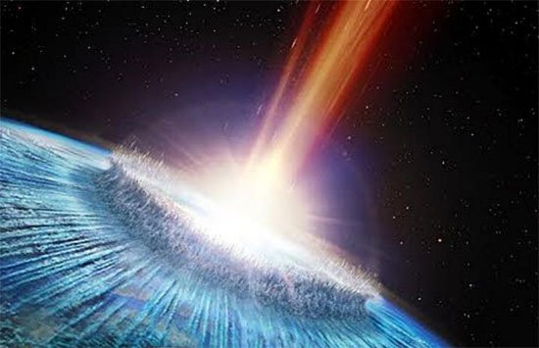

Slide 16
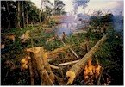
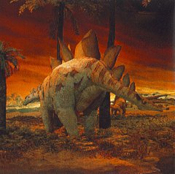
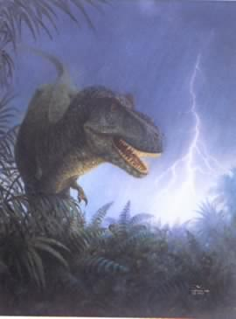
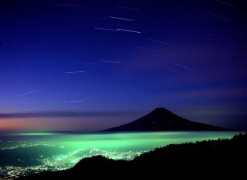
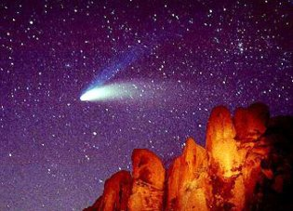
3
植物大量枯萎、死亡。
4
以植物为食的恐龙和其它动物渐渐死去。
5
食肉恐龙也渐渐灭绝。
2
地球一片黑暗。
1
宇宙行星撞上地球。

Slide 17
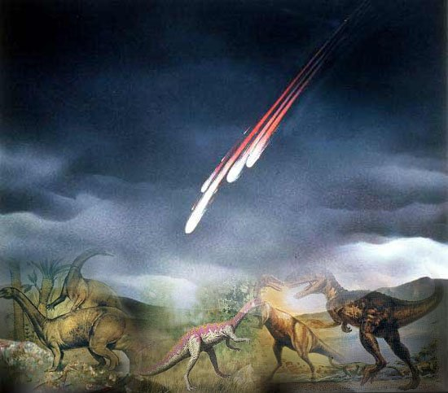

Slide 18
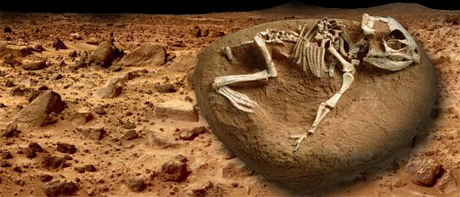

Slide 19
恐龙消失的说法
寒冷的说法幻灯片 15
撞击的说法
其他说法：
恐龙蛋被偷吃的说法
气温降低的说法
传染病 的说法

Slide 20
突然、寒冷、冬眠、躲避
保暖、耐不住、严寒、消失

Slide 21
因为没有阳光照射,植物大量枯萎、死亡，那些以植物为食物的恐龙和其他动物，渐渐地死去了。

Slide 22
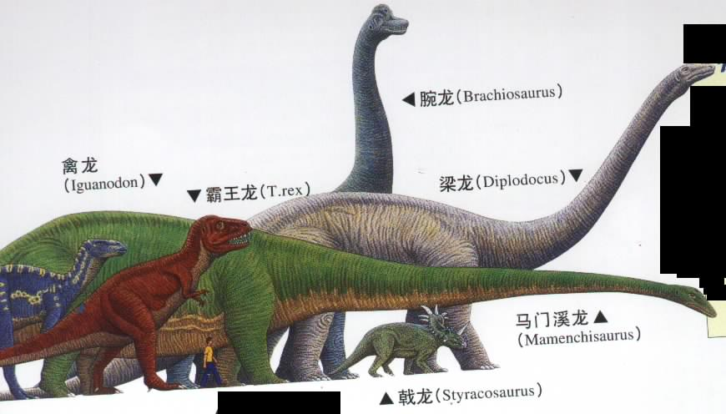

Slide 23
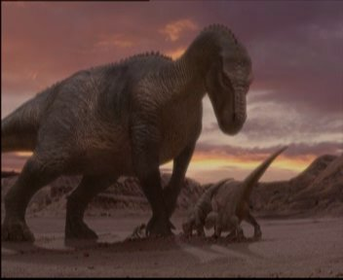

Slide 24
